Slide 1

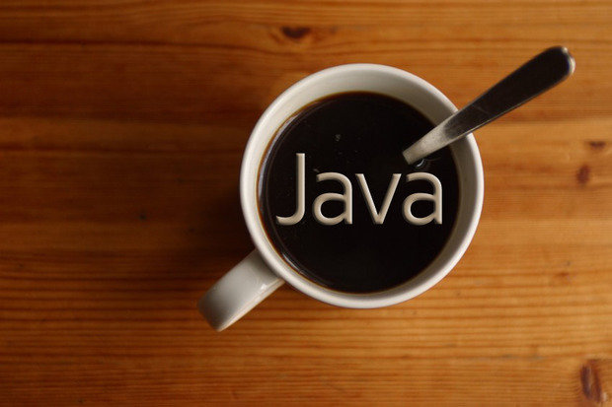
Java Fundamentos da Linguagem
Silvia Fiacador
Maio/2017

Slide 2
Informações
Carga horária: 40 horas (10 sábados)
Início: 06/05/17 - término: 15/07/17
Horário: 8:30 até 12:30 hs. - Intervalo: 20 minutos
Faltas
Certificado
Usuário e Senha usuário: .\tit senha: SENAC2013
Biblioteca

Slide 3


Java
No início da década de 90, um grupo de engenheiros dava início ao Projeto Green, na empresa Sun Microsystems (hoje pertencente à Oracle). A ideia era criar novas tecnologias que permitissem a comunicação entre diferentes dispositivos utilizados no dia a dia das pessoas, como televisão, vídeo cassete, aparelhos de TV a cabo, eletrodomésticos e entre outros.

Slide 4
Java
A ideia era promissora para a época, mas não deu certo, o mercado ainda não possuía espaço para a tecnologia. Mas nem tudo foi em vão, afinal, esse projeto deu origem à linguagem de programação Java. Com a expansão da internet, a linguagem foi conquistando espaço e sendo utilizada para executar aplicações nos browsers. Desta forma, transcendendo a simples interpretação de códigos HTML.

Slide 5
Como explicar o sucesso
Linguagem base para o desenvolvimento de aplicações mobile para Android.
A sintaxe similar a outras linguagens mais antigas, como C e C++. Isso proporciona fácil entendimento para programadores dessas linguagens.
Suporte à Orientação a Objetos – Java é uma das principais representantes das linguagens orientadas a objetos.
Portabilidade – a aplicação pode ser executada em diferentes plataformas.

Slide 6
Como explicar o sucesso
Filosofia WORA
”Write once, run anywhere”
“Escreva uma vez, execute em qualquer lugar”

Slide 7
Versões do Java
Java 1.0 e 1.1 são as versões mais antigas do Java, que já traziam bibliotecas importantes como o JDBC e o java.io.
Com o Java 1.2 houve um aumento grande no tamanho da API, e foi nesse momento em que trocaram a nomenclatura de Java para Java2, com o objetivo de diminuir a confusão que havia entre Java e Javascript. Mas lembre-se, não há versão "Java 2.0", o 2 foi incorporado ao nome, tornando-se Java2 1.2.

Slide 8
Versões do Java
Depois vieram o Java2 1.3 e 1.4, e o Java 1.5 passou a se chamar Java 5, tanto por uma questão de marketing e porque mudanças significativas na linguagem foram incluídas. É nesse momento que o "2" do nome Java desaparece. Repare que para fins de desenvolvimento, o Java 5 ainda é referido como Java 1.5.
Hoje a última versão disponível do Java é a 8.

Slide 9
JAVA e suas edições
Java SE
Java Platform Standard Edition (Java SE) é o conjunto de recursos para desenvolver e implementar programas em desktops, servidores ou ambientes incorporados. Inclui o kit de desenvolvimento (JDK) e outros recursos importantes, como o ambiente de execução Java chamado JRE (Java Runtime Environment, que já inclui as bibliotecas e a JVM) e outras ferramentas.

Slide 10
JAVA e suas edições
“A Plataforma Java Standard Edition (Java SE), permite que você desenvolva aplicativos seguros, portáteis e de alto desempenho para a maior variedade possível de plataformas de computação. Disponibilizando aplicativos em ambientes heterogêneos, as empresas podem agilizar a produtividade do usuário final, a comunicação e a colaboração — além de reduzir drasticamente o custo de propriedade de aplicativos tanto de empresas quanto de clientes. ”
Fonte:< http://www.oracle.com/br/java/technologies/all/index.html>

Slide 11
JAVA e suas edições
Java EE
É a edição com todo o suporte para rodar aplicações em servidores web e servidores de aplicação. Oferece um conjunto completo de bibliotecas que implementam as rigorosas necessidades de um ambiente de execução seguro e crítico.

Slide 12
JAVA e suas edições
“O Java Platform Enterprise Edition (Java EE), é o padrão do setor para computação Java empresarial. Com novos recursos que melhoram o suporte a HTML5, aumentam a produtividade do desenvolvedor e aprimoram ainda mais a forma de atender às demandas corporativas, o Java EE 7 permite que os desenvolvedores escrevam menos códigos, tenham suporte melhor para os mais recentes aplicativos da Web e estruturas e tenham acesso à mais capacidade de expansão e funcionalidades mais avançadas. ”

Slide 13
Linguagens por nicho de atuação
Desktop
C#
Java
Web
Javascript
Php
Python
Mobile
Java (nativo-android)
Javascript
Swift (ios)
Embedded (embarcado)
C
C++
Python
Assembly
Bancos de dados
Sql
Mysql
Oracle Database

Slide 14
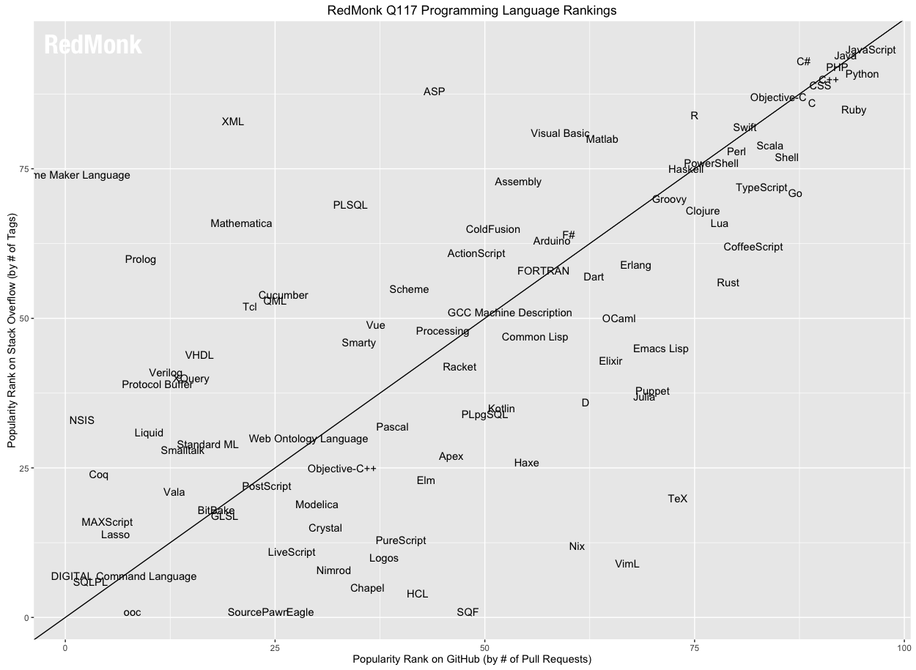

Slide 15
Listando as principais características
Gratuita;
Orientada a objetos;
Portável - Independência de plataforma - "write once run anywhere";
Possui recursos de rede ;
Segura - Pode executar programas via rede com restrições de execução;
Sintaxe similar a Linguagem C/C++.
Facilidades de Internacionalização - Suporta nativamente caracteres Unicode;
Simplicidade na especificação, tanto da linguagem como do "ambiente" de execução (JVM);
É distribuída com um vasto conjunto de bibliotecas (ou APIs);
Possui facilidades para criação de programas distribuídos e multitarefa (múltiplas linhas de execução num mesmo programa);
Desalocação de memória automática por processo de coletor de lixo (garbage collector);
Carga Dinâmica de Código - Programas em Java são formados por uma coleção de classes armazenadas independentemente e que podem ser carregadas no momento de utilização.

Slide 16
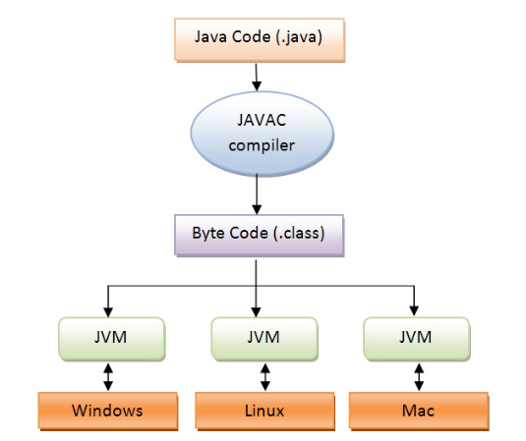
Como funciona

Slide 17
Ambiente de desenvolvimento
JDK
A Oracle disponibiliza um kit de desenvolvimento chamado JDK – Java Development Kit, que traz as bibliotecas Java, a máquina virtual JVM e outros recursos de desenvolvimento.
Baixe o arquivo de instalação em:
http://www.oracle.com/technetwork/java/javase/downloads/jdk8-downloads-2133151.html?ssSourceSiteId=otnpt

Slide 18
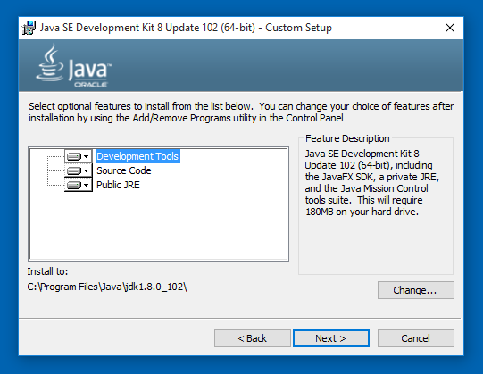
Ambiente de desenvolvimento
Execute o arquivo do JDK como administrador da máquina, instalando todos os recursos disponíveis:

Slide 19
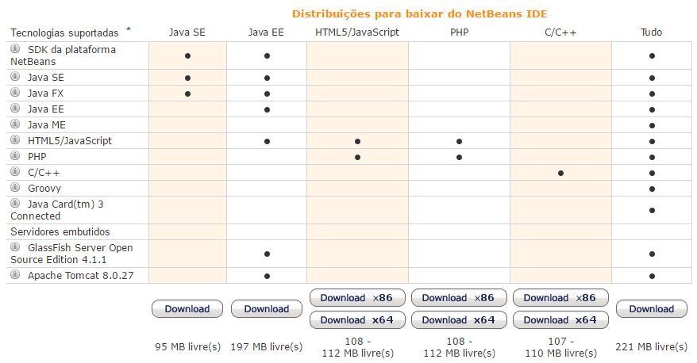
Ambiente de desenvolvimento
IDE – NetBeans - Baixe o arquivo do site: https://netbeans.org/downloads/

Slide 20
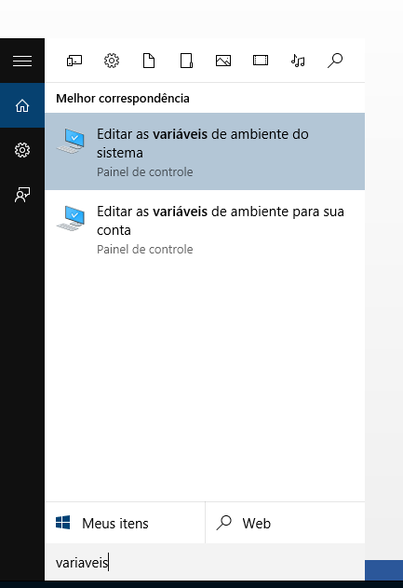
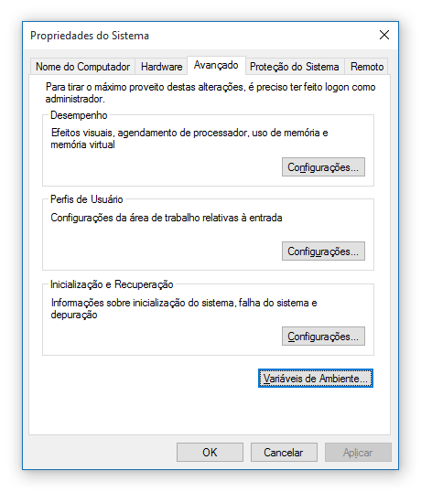
Ambiente de desenvolvimento
Variáveis de ambiente - vão indicar o caminho do compilador, entre outras configurações.

Slide 21
Ambiente de desenvolvimento
JAVA_HOME, com o valor contendo o caminho da instalação do JDK.
Criar também, caso não exista, a variável de usuário PATH, que deve conter no valor o seguinte (sem as aspas): ‘ %JAVA_HOME%\bin ’. Se esta variável já existir, editar o valor inserindo o sinal de ponto e vírgula ao final dos valores e completando com o novo valor.

Slide 22
Ambiente de desenvolvimento
Criação da variável JAVA_HOME = C:\Program Files\Java\jdk1.8.0_111
Alteração ou criação da variável CLASSPATH = ;%JAVA_HOME%\lib;%JAVA_HOME%\lib\tools.jar;%JAVA_HOME%\lib\dt.jar;%JAVA_HOME%\lib\htmlconverter.jar;%JAVA_HOME%\jre\lib;%JAVA_HOME%\jre\lib\rt.jar;
Alterar a variável PATH = ;%JAVA_HOME%\bin (atenção para o ponto e vírgula antes)

Slide 23

Regras
Comentários:
// linha
/* bloco */
Nomes de classes – CamelCase
Java é case sensitive
declaração da classe PrimeiroPrograma. O arquivo deve ser salvo com este mesmo nome, com a extensão .java. Ex.: PrimeiroPrograma.java
Assim como classes, os métodos em java devem ser escritos acompanhados de um par de chaves “{}” no final. Lembrando que um método sempre inicia com letra minúscula

Slide 24
Classe
public class MyClass{
}
public = Refere-se a visibilidade desta classe. Quando dizemos que uma classe é de visibilidade “public”, estamos dizendo que esta classe poderá ser acessada por outras classes. (oposto a private)
class = Mostramos que estamos criando uma classe.
MyClass = Refere-se ao nome da classe que estamos criando. Nesse caso , o nome da minha classe será “MyClass”.
{ } = As chaves indicam até onde certa classe ou método se estende. O código que queremos inserir nesta classe deverá ser escrito dentro do espaço das chaves.

Slide 25
Método
public class MyClass{
public void meuMetodo(/*argumentos*/){
}
}
public = Do mesmo modo que uma classe, refere-se a visibilidade deste método. Quando dizemos que o método é de visibilidade “public”, estamos dizendo que este método poderá ser acessado por outras classes.
void = Refere-se ao tipo de retorno que esse método terá. Nesse caso, como o tipo de retorno é “void”, ou seja , “vazio”, esse método não retornará valor nenhum.
meuMetodo = Assim como numa classe, refere-se ao nome do método que estamos criando. Nesse caso, o nome do meu método será “meuMetodo”.
(/*argumentos*/ ) = Refere-se aos argumentos que serão passados para esse método, sendo opcional. Caso não seja necessário passar argumentos, simplesmente deixaríamos os parênteses vazios “( ) “. De contrário é necessário escrever o tipo da variável a ser passada e um nome para essa variável “(int valor)”.
{ } = As chaves indicam até onde certa classe ou método se estende. O código que queremos inserir nesta classe deverá ser escrito dentro do espaço das chaves.

Slide 26
O método main
Quando o java virtual machine(JVM) inicia, ele procura na sua classe principal por um método muito específico, chamado de método main.
Uma aplicação java obrigatoriamente deverá possuir pelo menos uma classe e um método main, pois é por esse método main que o JVM começará a executar. Como o método main é padrão para qualquer aplicação java, há algumas regras que devem ser cumpridas para o funcionamento desse método. Por regra , todo método main deverá ser : Público, estático , sem retorno(void), com nome de “main”, e deverá receber como argumento um array do tipo String.

Slide 27
O método main
public class MyClass{
public static void main(String[] args){
} }
public = Refere-se a visibilidade deste método. Pode ser acessado por outras classes.
static = Nos garante que somente haverá uma, e não mais que uma,
referência para nosso método main, ou seja, todas as instâncias da classe
irão compartilhar a mesma cópia do método main.

Slide 28
O método main
public class MyClass{
public static void main(String[] args){
} }
void = Refere-se ao tipo de retorno que esse método terá. Nesse caso, como o tipo de retorno deve ser “void”, ou seja , “vazio”, esse método não retornará valor nenhum.
(String[] args ) = Refere-se aos argumentos que serão passados para esse método, sendo obrigatório no caso do método main.
{} = Assim como um método comum, as chaves indicam até onde certa classe ou método se estende. O código que queremos inserir neste método deverá ser escrito dentro do espaço das chaves.

Slide 29
Primeiro programa em Java
//definição da classe principal chamada HelloWorld
public class HelloWorld {
//definicao do método principal
public static void main(String args[] ) {
System.out.println("Hello World!");
}
}

Slide 30
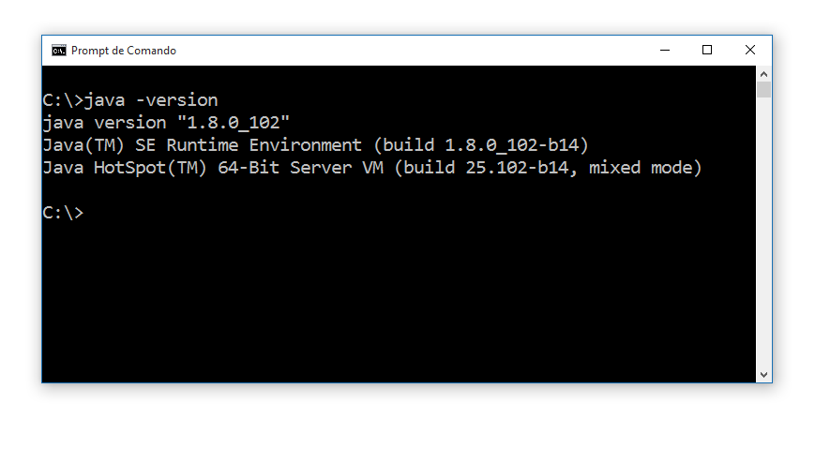
Primeiro programa em Java
Abrir o prompt de comando do SO (cmd). Nele, vamos inicialmente verificar se o java foi instalado e qual a sua versão. Digitar e confirmar:
java -version

Slide 31
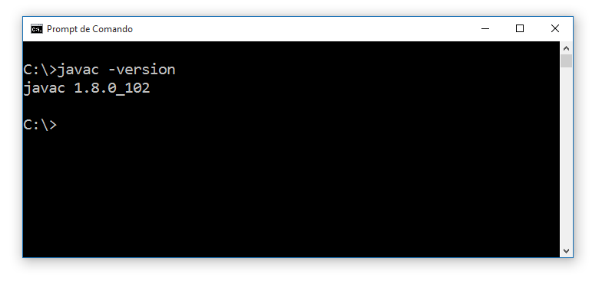
Primeiro programa em Java
Testar também a versão do compilador javac, digitando e confirmando:
javac -version

Slide 32
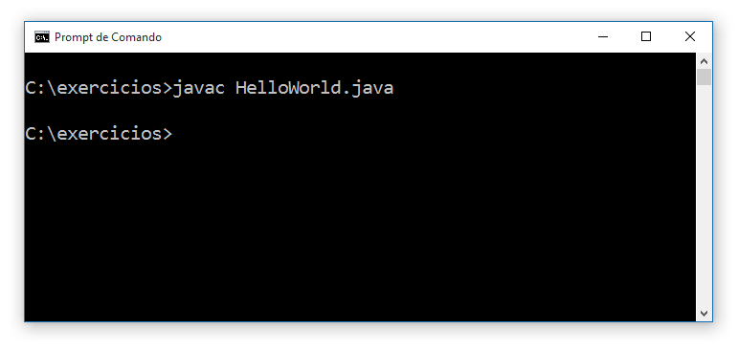
Primeiro programa em Java
A seguir, para compilar o arquivo HelloWorld.java, navegar até a pasta onde salvou o arquivo, digitar e confirmar:
javac HelloWorld.java
c:
cd \Program Files\Java\jdk1.8.0_111\bin
javac C:\Users\silvia.scsfiacador\Desktop\java\Classe.java
(criar arquivos .bat – arquivos de lote)

Slide 33
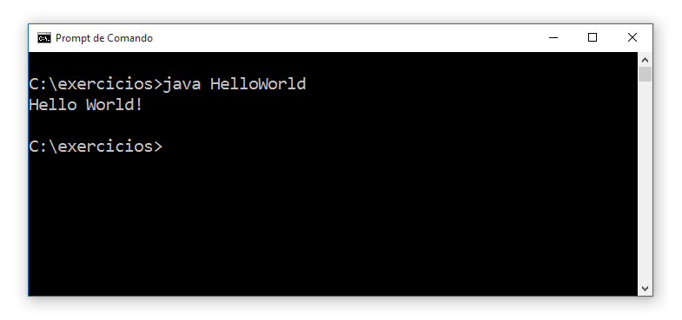
Primeiro programa em Java
E por fim, para interpretar o arquivo e ver seu conteúdo, digitar e confirmar:
java HelloWorld
cd C:\Users\silvia.scsfiacador\Desktop\java
java Classe

Slide 34
Tipos de dados
Primitivos: dados mais simples ou escalares
Referências: arrays, classes e interfaces

Slide 35
Tipos primitivos
Tipo | Faixa de valores
byte | -128 a 127
short | -32.768 a 32.767
int | -2.147.483.648 a 2.147.483.647
long | -9.223.372.036.854.775.808 a 9.223.372.036.854.775.807
float | -3,4E-38 a 3,4E_38
double | -1.7E-308 a 1.7E+308
char | Caracteres UNICODE
boolean | true ou false

Slide 36
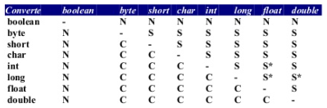
Convertendo valores
N – não pode realizar a conversão
S – conversão de ampliação
C – conversão de estreitamento – obrigatório o uso do cast
S*- conversão de ampliação com possível perda de conteúdo

Slide 37
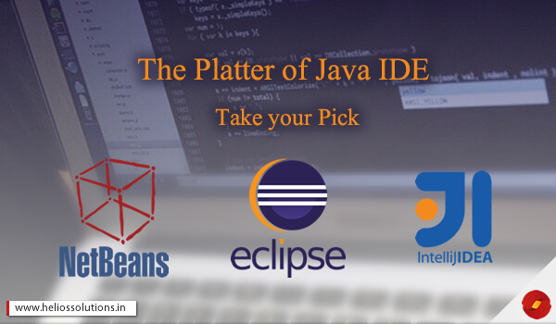
Trabalhando com IDE
IDE (Integrated Development Environment)

Slide 38
Referências bibliográficas
– Java Como Programar - 6ª Edição
» H.M. Deitel, P.J. Deitel - Editora Bookman
– Java 2 Aprenda em 21 dias
» Rogers Cadenhead, Laura Lemay - Editora Campus
– Java: O Guia Essencial
» David Flanagan, Editora Campus
– Aprendendo Java
» Niemeyer & Kundsen, Editora Campos
– Programando em Java - ?º Edição
» Ken Arnold, James Gosling - Editora Makron Books
– The Java Programming Language - ? Edition
» Ken Arnold, James Gosling - Editora Addison-Wesley

Slide 39
Referências em sites
» java.sun.com
» www.java.com
» www.java.net
» www.theserverside.com
» www.javaworld.com
» www.javaranch.com
» www.guj.com.br
» www.portaljava.com
» www.soujava.org.br
» www.javafree.com.br

Slide 40
Referências em revistas
» www.javamagazine.com.br
» www.mundojava.com.br
» www.easyjava.com.br

